Slide 1
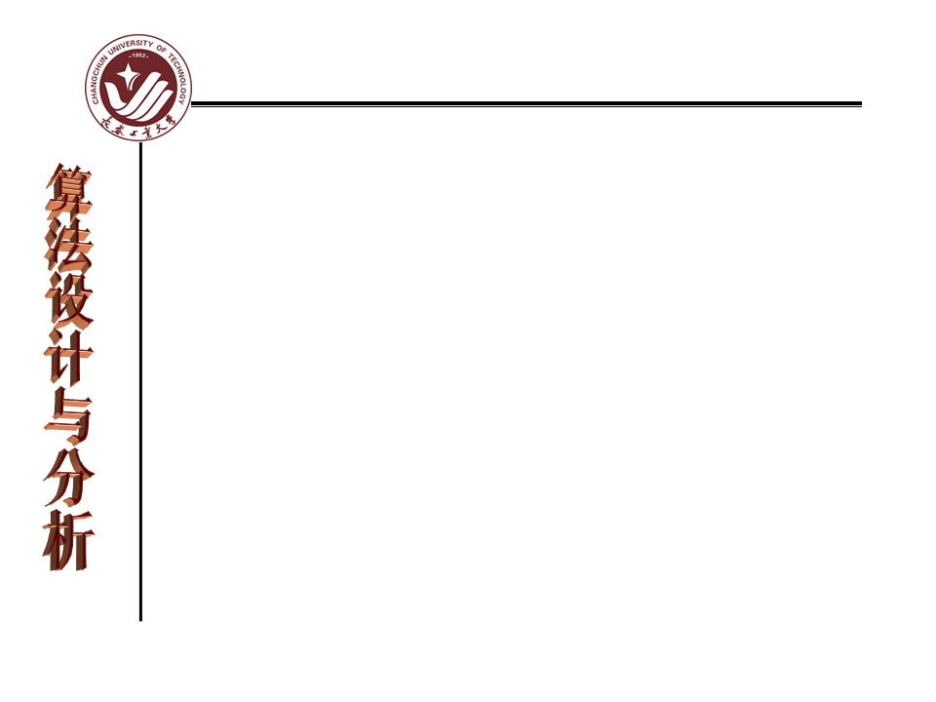
第十一章 近似算法
概述
1
图问题中的近似算法
2
组合问题中的近似算法
3
4
小 结

Slide 2
概 述——设计思想
近似算法是解决难解问题的一种有效策略，其基本思想是放弃求最优解，用近似最优解代替最优解，以换取算法设计上的简化和时间复杂性的降低。
近似算法找到的可能不是一个最优解，但它总会为待求解的问题提供一个解。为了具有实用性，近似算法必须能够给出算法所产生的解与最优解之间的差别，以保证任意一个实例的近似最优解与最优解之间相差的程度。显然，这个差别越小，近似算法越具有实用性。

Slide 3
一个简单的例子—求π的近似值
【问题】请用正多边形逼近法求π的近似值。
【想法】 用圆内接正多边形的边长和半径之间的关系，不断将边数翻倍并求出边长，重复这一过程，正多边形的边长就逐渐逼近圆的周长，只要圆内接正多边形的边数足够多，就可以求得所需精度的π值。

Slide 4

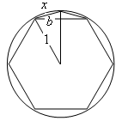
一个简单的例子—求π的近似值
简单起见，设单位圆的半径是1，则单位圆的圆周长是2×π，设单位圆内接正i边形的边长为2b，边数加倍后正2i边形的边长为x，则：

Slide 5
图问题中的近似算法—顶点覆盖问题
问题描述：无向图G=(V, E)的顶点覆盖是顶点集V的一个子集V '⊆V，使得若(u, v)是G的一条边，则v∈V'或u∈V'。顶点覆盖问题是求出图G中的最小顶点覆盖，即含有顶点数最少的顶点覆盖。

Slide 6
顶点覆盖问题——想法
采用策略：初始时边集E'=E，顶点集V'={ }，每次从边集E'中任取一条边(u, v)，把顶点u和v加入到顶点集V'中，再把与u和v顶点相邻接的所有边从边集E'中删除，重复上述过程，直到边集E'为空，最后得到的顶点集V'是无向图的一个顶点覆盖。由于每次把尽量多的相邻边从边集E'中删除，可以期望V'中的顶点数尽量少，但不能保证V'中的顶点数最少。
顶点覆盖问题是一个NP难问题，目前尚未找到一个多项式时间算法。虽然要找到图G的一个最小顶点覆盖很困难，但要找到图G的一个近似最小覆盖却很容易。

Slide 7
顶点覆盖问题——实例
g
g
g
a
b
c
a
b
c
a
b
c
d
e
f
d
e
f
d
e
f
(a) 一个无向图 (b) V '={a, b} (c) V '={a, b, c, f}
删除与a或b相关联的边 删除与c或f相关联的边
g
g
g
a
b
c
a
b
c
a
b
c
d
e
f
d
e
f
d
e
f
(d) V '={a, b, c, f, d, e} (e) 近似最小顶点覆盖 (f) 最小顶点覆盖
删除与d或e相关联的边 V '={a, b, c, f, d, e} V '={a, b, c, e}

Slide 8
顶点覆盖问题——算法
1. 初始化：x[n] = {0};
2. E' = E；
3. 循环直到E'为空
3.1 从E'中任取一条边(u, v)；
3.2 将顶点u和v加入顶点覆盖中：x[u] = 1;
x[v] = 1;
3.3 从E'中删去与u和v相关联的所有边；

Slide 9
图问题中的近似算法—TSP问题
问题描述：TSP问题是指旅行家要旅行n个城市，要求各个城市经历且仅经历一次然后回到出发城市，并要求所走的路程最短。

Slide 10
TSP问题——想法
如果无向图G=(V, E)的顶点在一个平面上，边(i, j)∈E的代价cij均为非负整数，且两个顶点之间的距离为欧几里德距离，则对图G的任意3个顶点i, j, k∈V，显然满足如下三角不等式：c_{ij}+c_{jk}≥c_{ik}

Slide 11
TSP问题——实例
1
5
a
d
a
d
a
d
e
6
e
e
b
f
g
g
2
7
b
f
b
f
g
c
c
3
c
8
h
h
h
4
(a) 图G的顶点 (b) 生成最小生成树T (c) 对T进行深度优先遍历
a
d
a
d
e
e
b
f
g
b
f
g
c
c
h
h
(d) 由遍历序列产生哈密顿回路 (e) TSP问题的最优解

Slide 12
TSP问题——算法
1. 在图中任选一个顶点v；
2. 采用Prim算法生成以顶点v为根结点的最小生成树T；
3. 对生成树T从顶点v出发进行深度优先遍历，得到遍历序列L；
4. 根据L得到图G的哈密顿回路；

Slide 13
组合问题中的近似算法—装箱问题
问题描述：设有n个物品和若干个容量为C的箱子，n个物品的体积分别为{s₁, s₂, …, s_{n}}，且有s_{i}≤C（1≤i≤n），装箱问题把所有物品分别装入箱子，求占用箱子数最少的装箱方案。

Slide 14
装箱问题——想法
大多数装箱问题的近似算法采用贪心策略。可以采用下面4种不同的求解装箱问题的近似算法。
（1）首次适宜法。首先将所有的箱子初始化为空，然后依次取每一个物品，将该物品装入第一个能容纳它的箱子中。
（2）最适宜法。首先将所有的箱子初始化为空，然后依次取每一个物品，将该物品装到能够容纳它并且目前最满的箱子中，使得该箱子装入物品后闲置空间最小。
（3）首次适宜降序法。将物品按体积从大到小排序，然后用首次适宜法装箱。
（4）最适宜降序法。将物品按体积从大到小排序，然后用最适宜法装箱。

Slide 15
装箱问题——算法
int FirstFit(int s[ ], int n, int b[ ], int C)
{
int i, j, k = -1;
for (j = 0; j < n; j++)
b[j] = 0;
for (i = 0; i < n; i++)
{
j = 0;
while (C - b[j] < s[i])
j++;
b[j] = b[j] + s[i];
if (k < j) k = j;
}
return (k + 1);
}

Slide 16
组合问题中的近似算法—子集问题
【问题】给定一个正整数集合S={s₁, s₂,…, s_{n}}，子集和问题要求在集合S中，找出其和不超过正整数C的最大和数的子集。
【想法】在每次合并结束并且删除所有大于C的元素后，在子集和不超过近似误差ε的前提下，以δ=ε/n作为修整参数在合并结果Li中删去满足条件(1-δ)×y≤z≤y的元素y，尽可能减少下次参与迭代的元素个数，从而获得算法时间性能的提高。

Slide 17
子集问题——算法
子集和问题的近似算法
输入：正整数集合S，正整数C，近似参数ε
输出：最大和数
1. 初始化：L₀={0}；δ=ε/n；
2. 循环变量i从1~n依次处理集合S中的每一个元素s_{i}
2.1 计算L_{i-1}+s_{i}；
2.2 执行合并操作：L_{i}=L_{i-1}∪(L_{i-1}+s_{i})
2.3 在L_{i}中删去大于C的元素；
2.4 对L_{i}中的每一个元素z，删去与z相差δ的元素；
3. 输出L_{n}的最大值；

